Slide 1
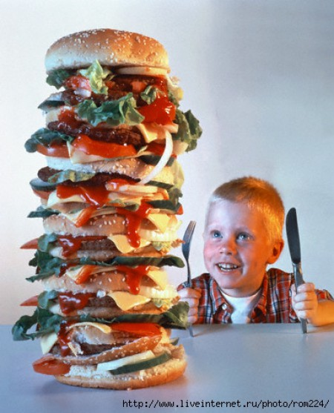
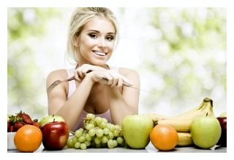
ФАСТ-ФУД чи КОРИСНА ЇЖА?

Slide 2
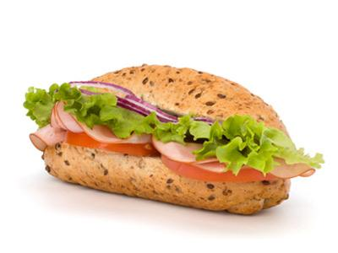
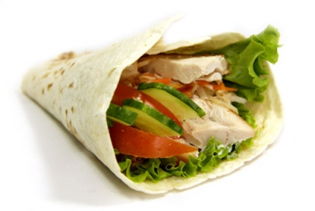
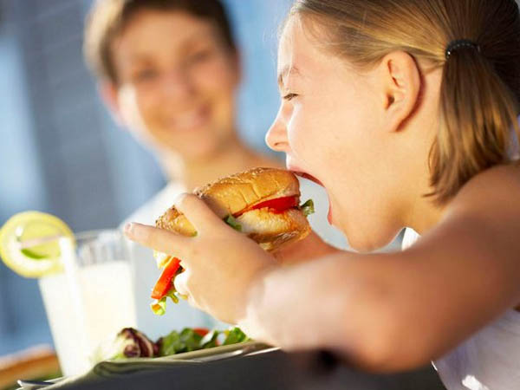
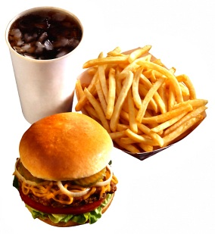
Фастфуд : [fɑstfud] - швидка їжа). Іншими словами, прийом їжі здійснюється не довше 10 хвилин.

Slide 3
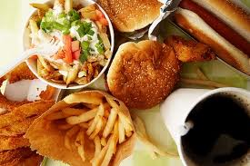
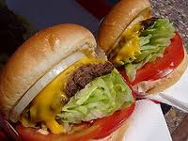
Історія фаст-фуду
Сучасний фаст-фуд був відомий ще стародавнім римлянам і отримав назву «термополія». Принцип недорогої та поживної їжі одразу знайшов своїх прихильників серед древніх. На сучасній території Риму мали місце маленькі намети, де відвідувачам пропонувалися свіжий хліб, м'ясо, фрукти і навіть солодощі.
Піонерами у галузі фаст-фуду без сумнівів вважається Америка. У 1920 у Канзасі було відкрито перший ресторан швидкого харчування "White Castle". До меню входили такі страви як гамбургери та картопля-фрі. До цього часу американці воліли готувати їжу самостійно вдома, але з бурхливим промисловим зростанням і розвитком автомобілебудування в країні у них перестало вистачати часу на готування. Ось тут і з’явилися перші ресторани, що торгують фаст-фудом. Коли деякі відвідувачі почали замислюватися про те, чи не шкідлива така їжа, хазяїн мережі Біллі Інграм придумав хитрий хід. Він найняв декількох молодих людей, які за невелику плату щодня приходили в «Білий замок» у білих халатах і замовляли там гамбургери. Відвідувачі приймали їх за лікарів і заспокоювалися. Раз гамбургери їдять навіть лікарі, значить, вони дійсно безпечні для здоров’я.
У Китаї задовго до появи «Доширака» на базарах торгували гарячою локшиною швидкого приготування, в Індії були популярні коржики чапаті з гострим соусом і рис з шматочками курки під соусом каррі

Slide 4
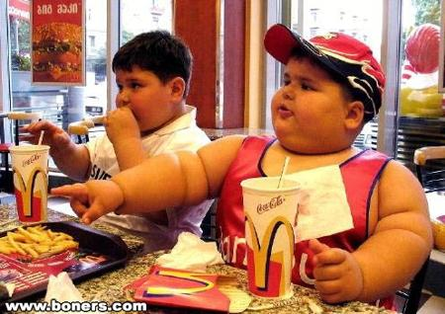
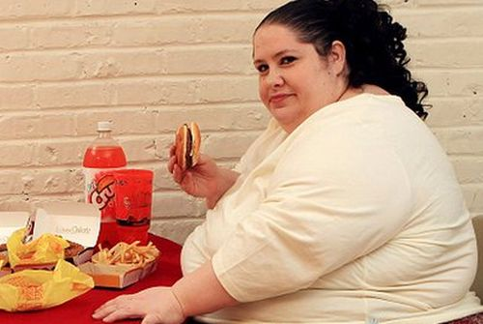
То чому ж він такий шкідливий?
До складу харчів швидкого приготування входить велика кількість жирів, в першу чергу це стосується гамбургерів. Не слід також зловживати продуктами швидкого харчування, так як це може негативно вплинути на шлунок чи печінку.
Згідно дослідам Лондонського університету, діти, що харчуються фаст-фудом регулярно, мають нижчий рівень IQ, ніж ті, що харчуються повноцінно.
У фаст-фуди вкладають не найякісніші продукти. Взяти ті ж сосиски – там відсоток м’яса взагалі мінімальний. А інші складові тільки шкодять нашому організму
Фаст-фуди – це завжди гаряче тісто, що дуже важко переноситься і шлунком, і підшлункової залозою.
Фаст-фуд викликає майже наркотичну залежність
Калорійне, жирне і нездорове харчування викликає залежність. У мозку людей, які звикли їсти жирне, відбуваються подібні процеси, як і в наркозалежних та курців.

Slide 5
«В організмі піддослідних пацюків, котрих ми три місяці годували “швидкою їжею”, відбулися незворотні зміни»
Фахівці з Науково-дослідного інституту біології Харківського національного університету провели експеримент – і були шоковані: у пацюків, котрих три місяці годували їжею, яку прийнято називати фаст-фудом, відбулися незворотні зміни в організмі. Навіть, коли тварин почали годувати традиційними харчами, патологія не зникла.
Навесні 2008 року ми почали першу серію експериментів, – розповів доктор біологічних наук, директор інституту Анатолій Божков. – Відібрали групу молодих пацюків, бо нас цікавив вплив «швидкої їжі» саме на організм, що розвивається. Кожна з тварин важила 100 грамів. Упродовж експерименту раціон гризунів був змішаний: 50% становили страви фаст-фуду і ще 50% – звична для них їжа. До того ж, одні тварини отримували гамбургери та картоплю фрі, а інші – сухарики та чіпси. Була й контрольна група, яка нормально харчувалася. Три місяці ми спостерігали за ними.І отримали результат: пацюки, в раціоні яких були гамбургери та картопля, “обганяли” за вагою своїх ровесників із контрольної групи, які не їли фаст-фуду. Помітили цікаву закономірність: хоча тварини і мали більшу вагу, та їхні внутрішні органи відставали у розвитку, зокрема серйозні проблеми були з печінкою. Також зафіксували зміни щодо білка в сироватці крові. Змінилися не на краще й імунологічні показники.

Slide 6
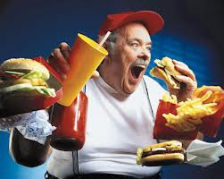
Жахливі наслідки експерименту
Американський документаліст Морган Сперлок вирішив експериментальним шляхом перевірити, наскільки американський фаст-фуд шкідливий для здоров’я. Протягом місяця він три рази в день харчувався в «МакДональдс», причому завжди брав подвійні порції, які так щедро пропонували йому співробітники. До кінця експерименту він набрав 12 кілограм зайвої ваги, дуже зіпсував печінку і заробив зниження сексуального бажання і підвищений рівень холестерину в крові.

Slide 7
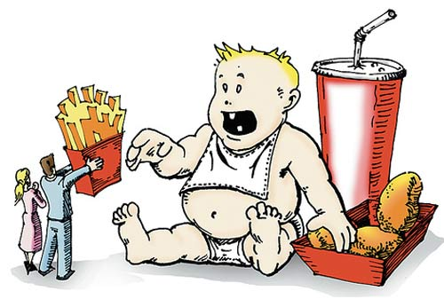
Проблеми,що хвилюють багатьох
За даними Всесвітньої організації охорони здоров’я, майже 177 мільйонів дітей у світі страждають на захворювання, що так чи інакше пов’язані з надлишковою вагою. Всесвітня організація охорони здоров’я прогнозує, що до 2015 року з проблемою ожиріння стикнуться 2,3 мільярда людей, старших 15 років.
Не існує захворювання гірше, ніж ожиріння, а надмірне споживання жиру призводить саме до цього. Якщо у вас з'явилося ожиріння – це значить, що попереду вас може чекати варикозне розширення вен, гіпертонія, діабет, холецистит або суглобові захворювання …

Slide 8
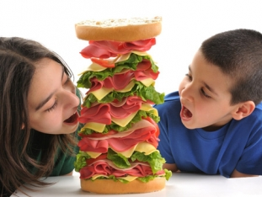
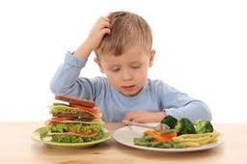
То як з цим боротися?
Коли людина харчується більш-менш правильно, він зберігає своє здоров'я. Необов'язково фанатично дотримуватися принципів ЗСЖ, досить споживати натуральні продукти без добавок, соусів, хімії, ніяких бистропаков. Каша повинна бути кашею, а не пластівцями з хімією, овочі повинні бути овочами, м'ясо - м'ясом, фрукти - фруктами, а не пакетірованих соками, аптечними вітамінами і мармеладом.

Slide 9
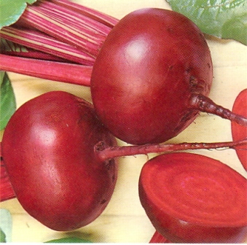
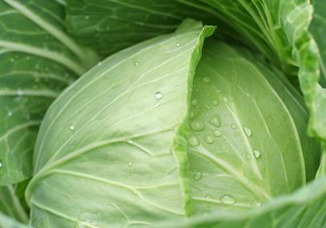
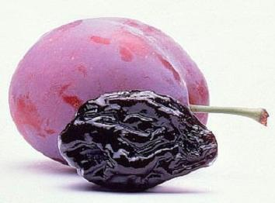
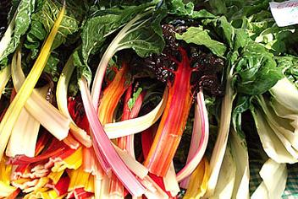
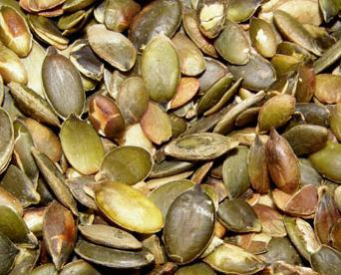
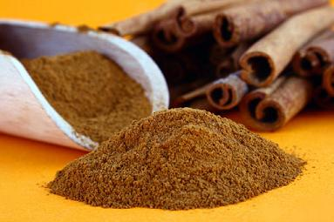
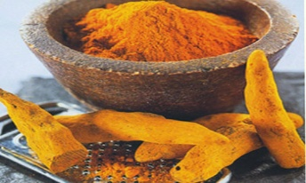
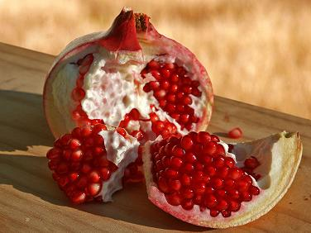
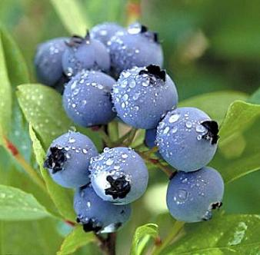
Топ-9 корисних продуктів
1
Буряк - дуже корисний овоч, який містить багато вітамінів та мікроелементів.
2
3
4
5
Мангольд: довге листя і стебла мангольда містять багато вітамінів К, А, Е, а також натрій, магній калій.
Капуста: овоч містить мікроелементи, корисні для людей, хворих на рак, та й здоровим не завадять.
Чорнослив: вітаміни добре зберігаються у сухофруктах.
6
7
8
9
Гарбузове насіння: найпоживніша частина гарбуза, яка містить магній.
Кориця: має високі антимікробні та антиоксидантні властивості.
Куркума: «суперзірка» спецій має протиракові властивості.
Гранатовий сік: гранатовий сік знижує тиск і є хорошим антиоксидантом.
Заморожена чорниця. Її ягоди смачні й корисні весь рік, морожені чи свіжі.

Slide 10
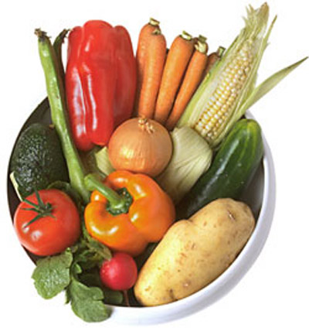
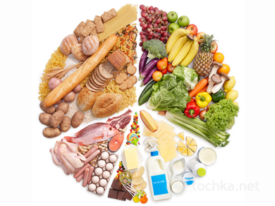
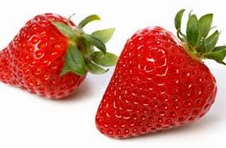
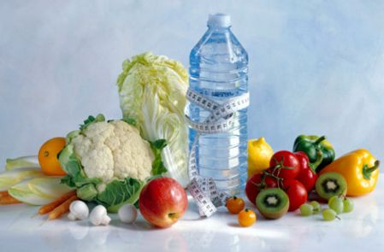
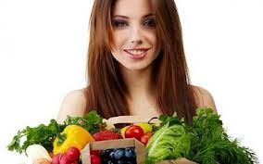
Здорова їжа – шлях до боротьби з ожирінням і фаст-фудом

Slide 11
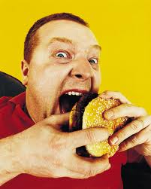
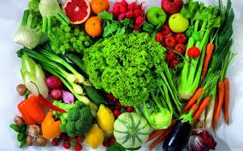
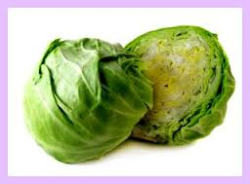
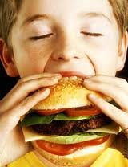

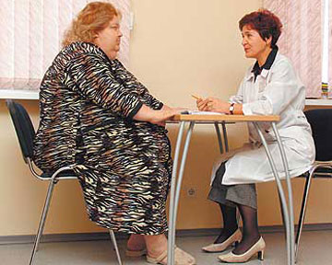
Тож обирати вам!

Slide 12
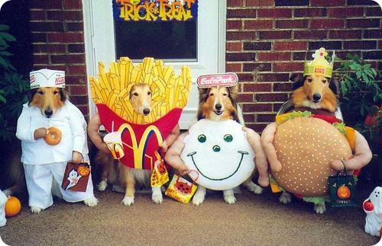
Дякую за увагу
Презентацію підготувала учениця 10-А класу
Новоселецька Тетяна

